Slide 1
新港澳休閒農業區
旅遊app使用說明書

Slide 2

App首頁
1
各景點的詳細介紹
2
GPS地圖的導覽模式
3
關於新港澳休閒農業區
4
各項DIY的實作影片
1
2
3
4

Slide 3
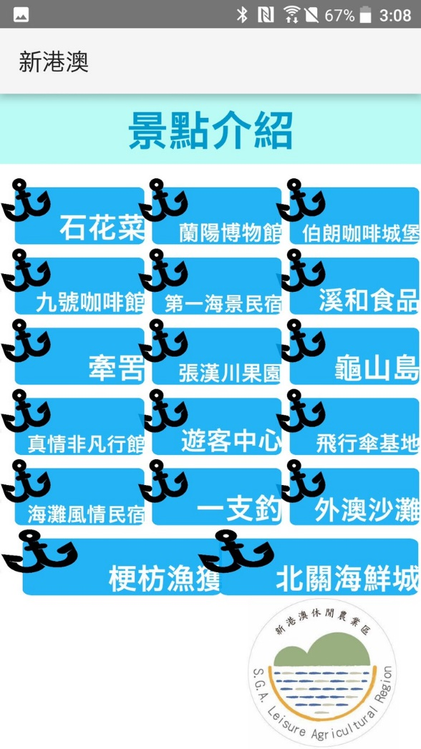
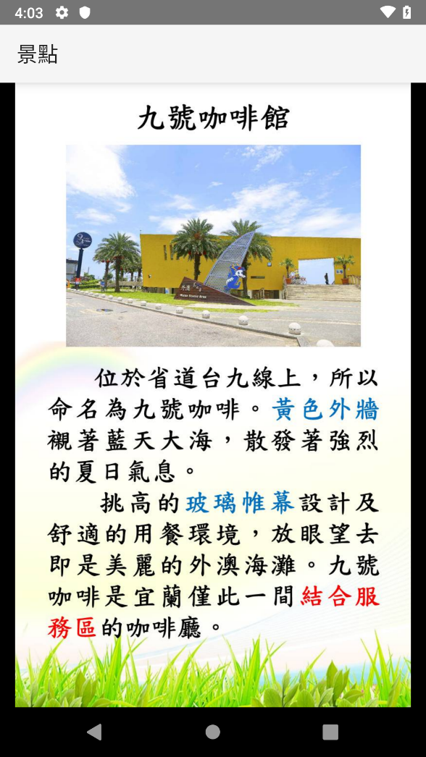
景點介紹
各景點的詳細介紹

Slide 4
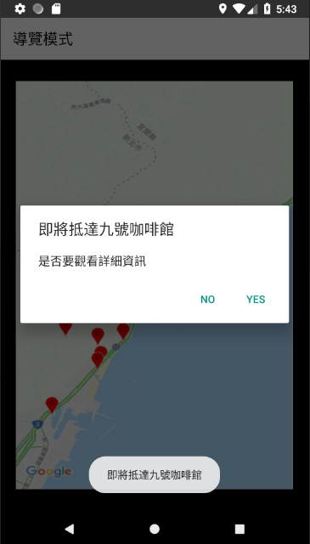

導覽模式
當距離景點一定範圍內，會跳出通知，使用者可選擇是否觀看詳細的介紹
YES：前往景點介紹， 觀看景點字卡
NO：停留在導覽模式

Slide 5


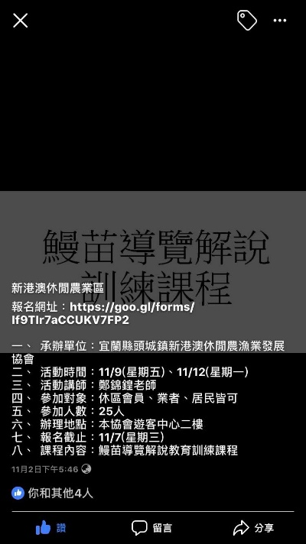
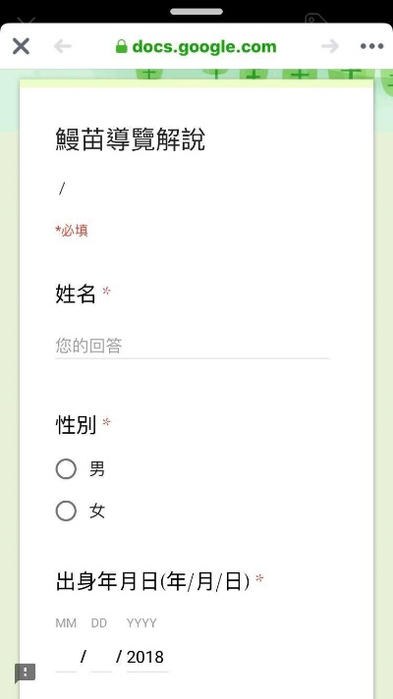
關於我們
1
可連結至粉絲團的活動報名相簿
1
點開即可看到活的的資訊與報名網址
透過網址即可填寫基本資料進行報名
2
3

Slide 6
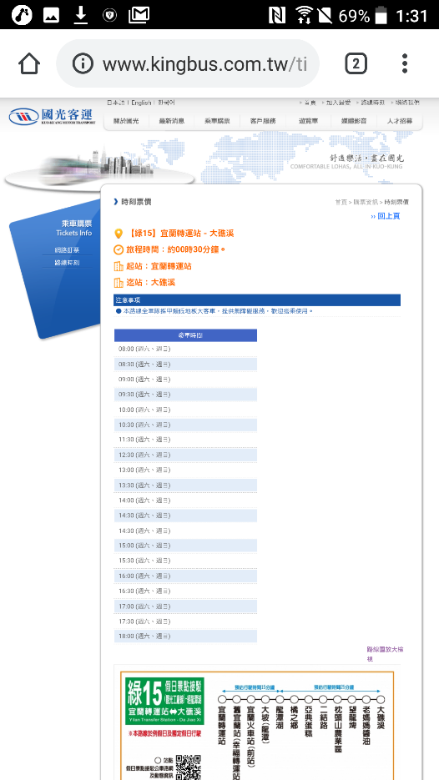
關於我們
2
可連結至粉絲團
1
3
可連結至國光客運時刻表
2
3

Slide 7
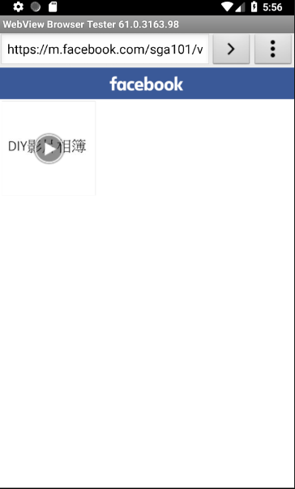
各項DIY實作影片
點選即可觀看各DIY活動的教學影片

